Slide 1
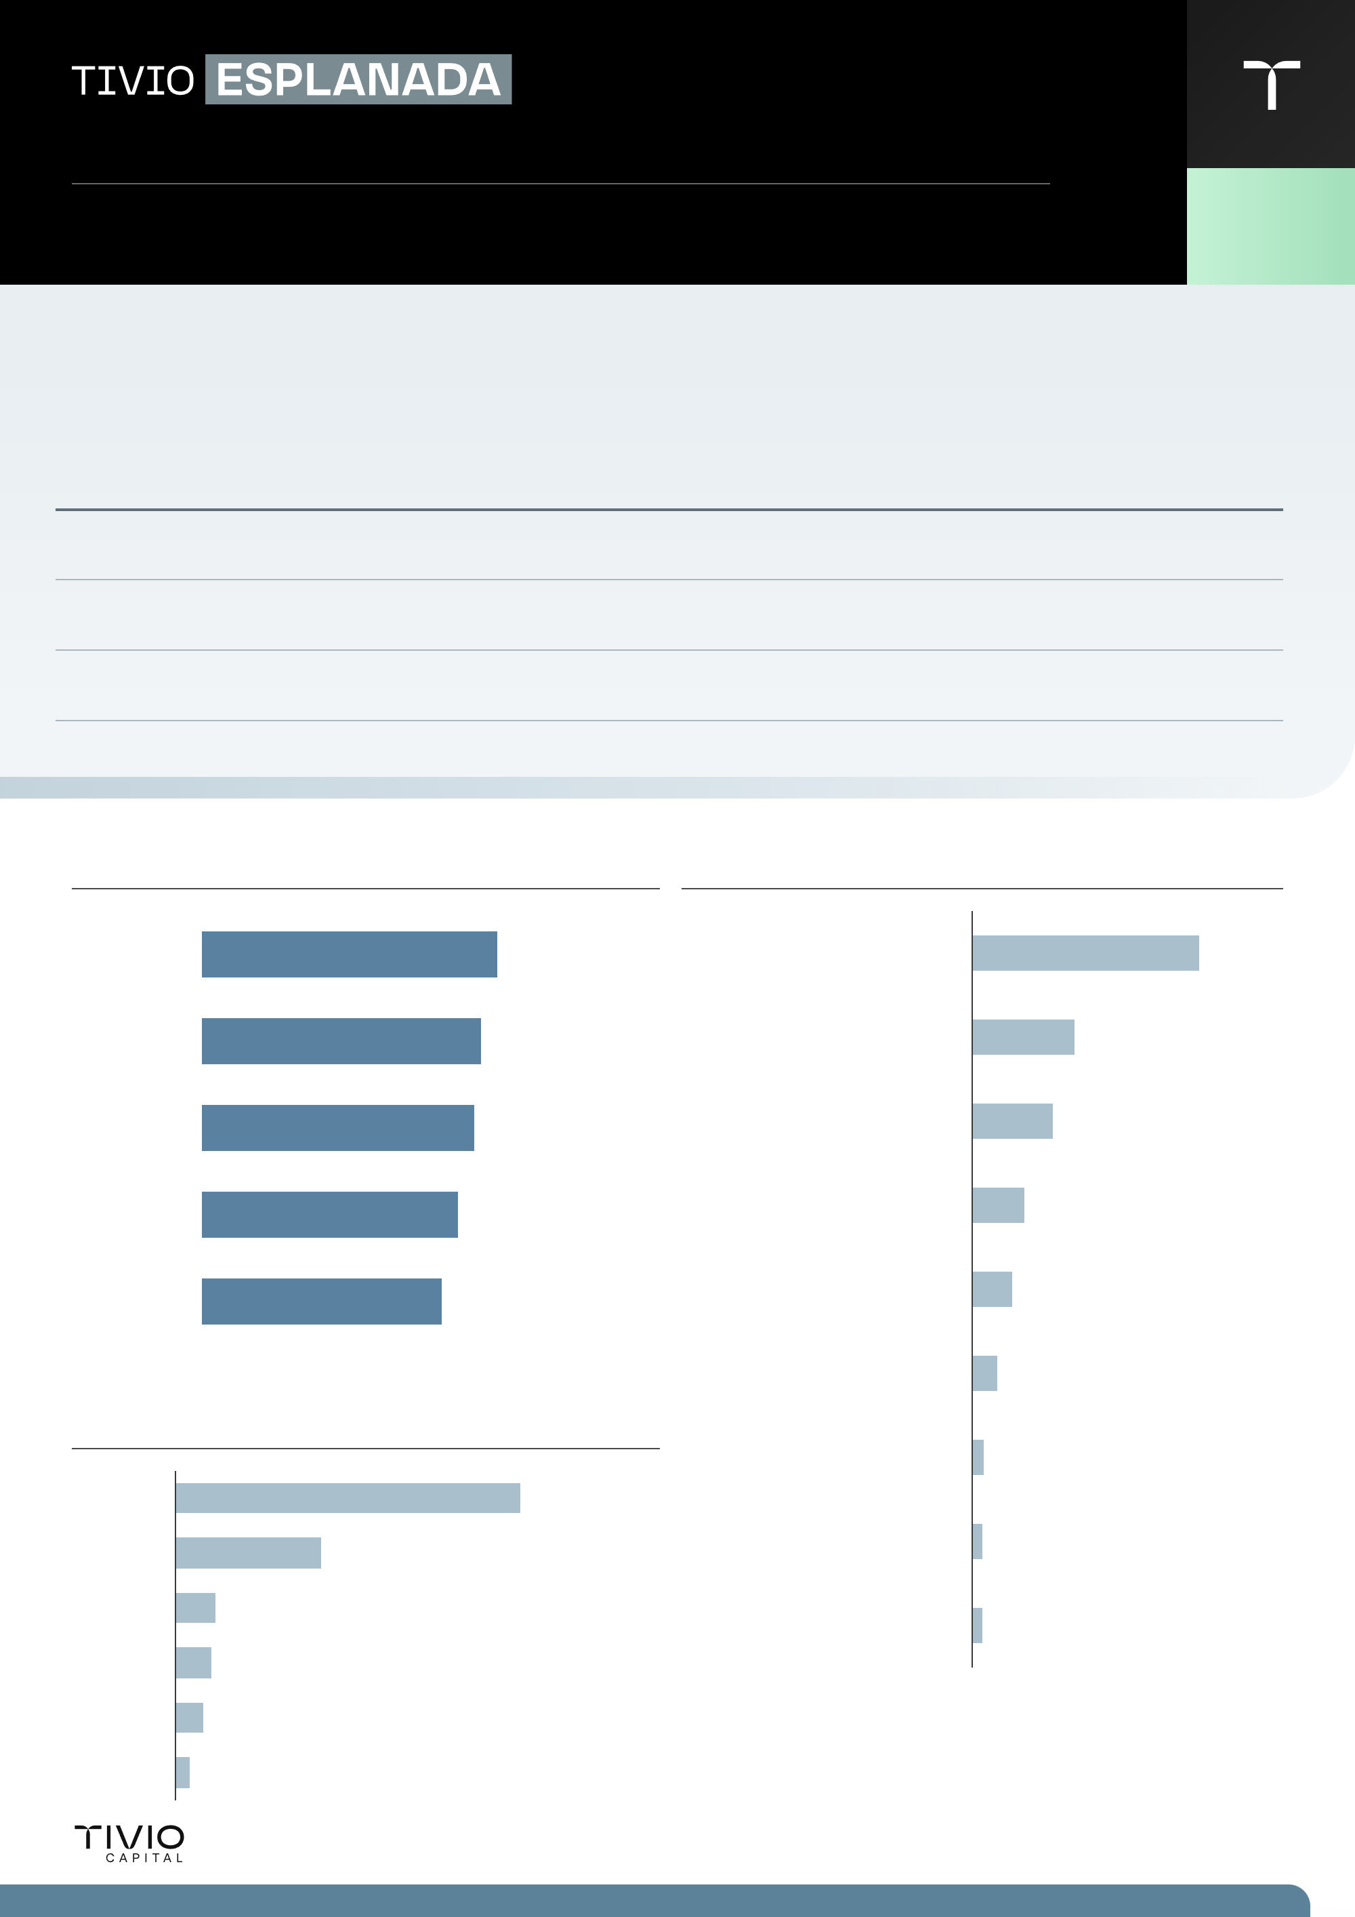
TIVIO ESPLANADA RESP LIMITADA FIF FI INFRA RENDA FIXA / CNPJ 54.853.793/0001-10
Setembro de 2026
OBJETIVO DA CARTEIRA
O fundo tem como objetivo identificar oportunidades em ativos de crédito high grade (Bancário e Corporativo). Ele busca superar a variação do IMA-B 5 no longo prazo.
Mês
Ano
12M
24M
36M
Desde o Início
Fundo
1,00%
7,17%
9,36%
−
−
21,35%
IMA-B 5
2,01%
11,37%
14,80%
−
−
24,65%
Alfa
−1,00%
−4,19%
−5,44%
−
−
−3,30%
Data base: 30/09/2026
PRINCIPAIS EMISSORES
ALOCAÇÃO DA CARTEIRA DE CRÉDITO POR SETOR
SABESP
4,22%
Energia Elétrica
40,93%
ENERGISA
4%
Caixa
18,29%
AUREN
3,91%
Transporte e Logística
14,45%
ELETROBRAS
3,67%
Saneamento
9,36%
DESKTOP
3,43%
TI e Telecomunicações
7,12%
Petróleo e Gás
4,43%
DISTRIBUIÇÃO DE RATING DA CARTEIRA DE CRÉDITO
Outros
1,93%
AAA
43,77%
AA+
18,52%
Locação de veículos
1,82%
AA-
4,96%
Outras Concessões
1,72%
AA
4,46%
A+
3,43%
A
1,78%
1

Slide 2
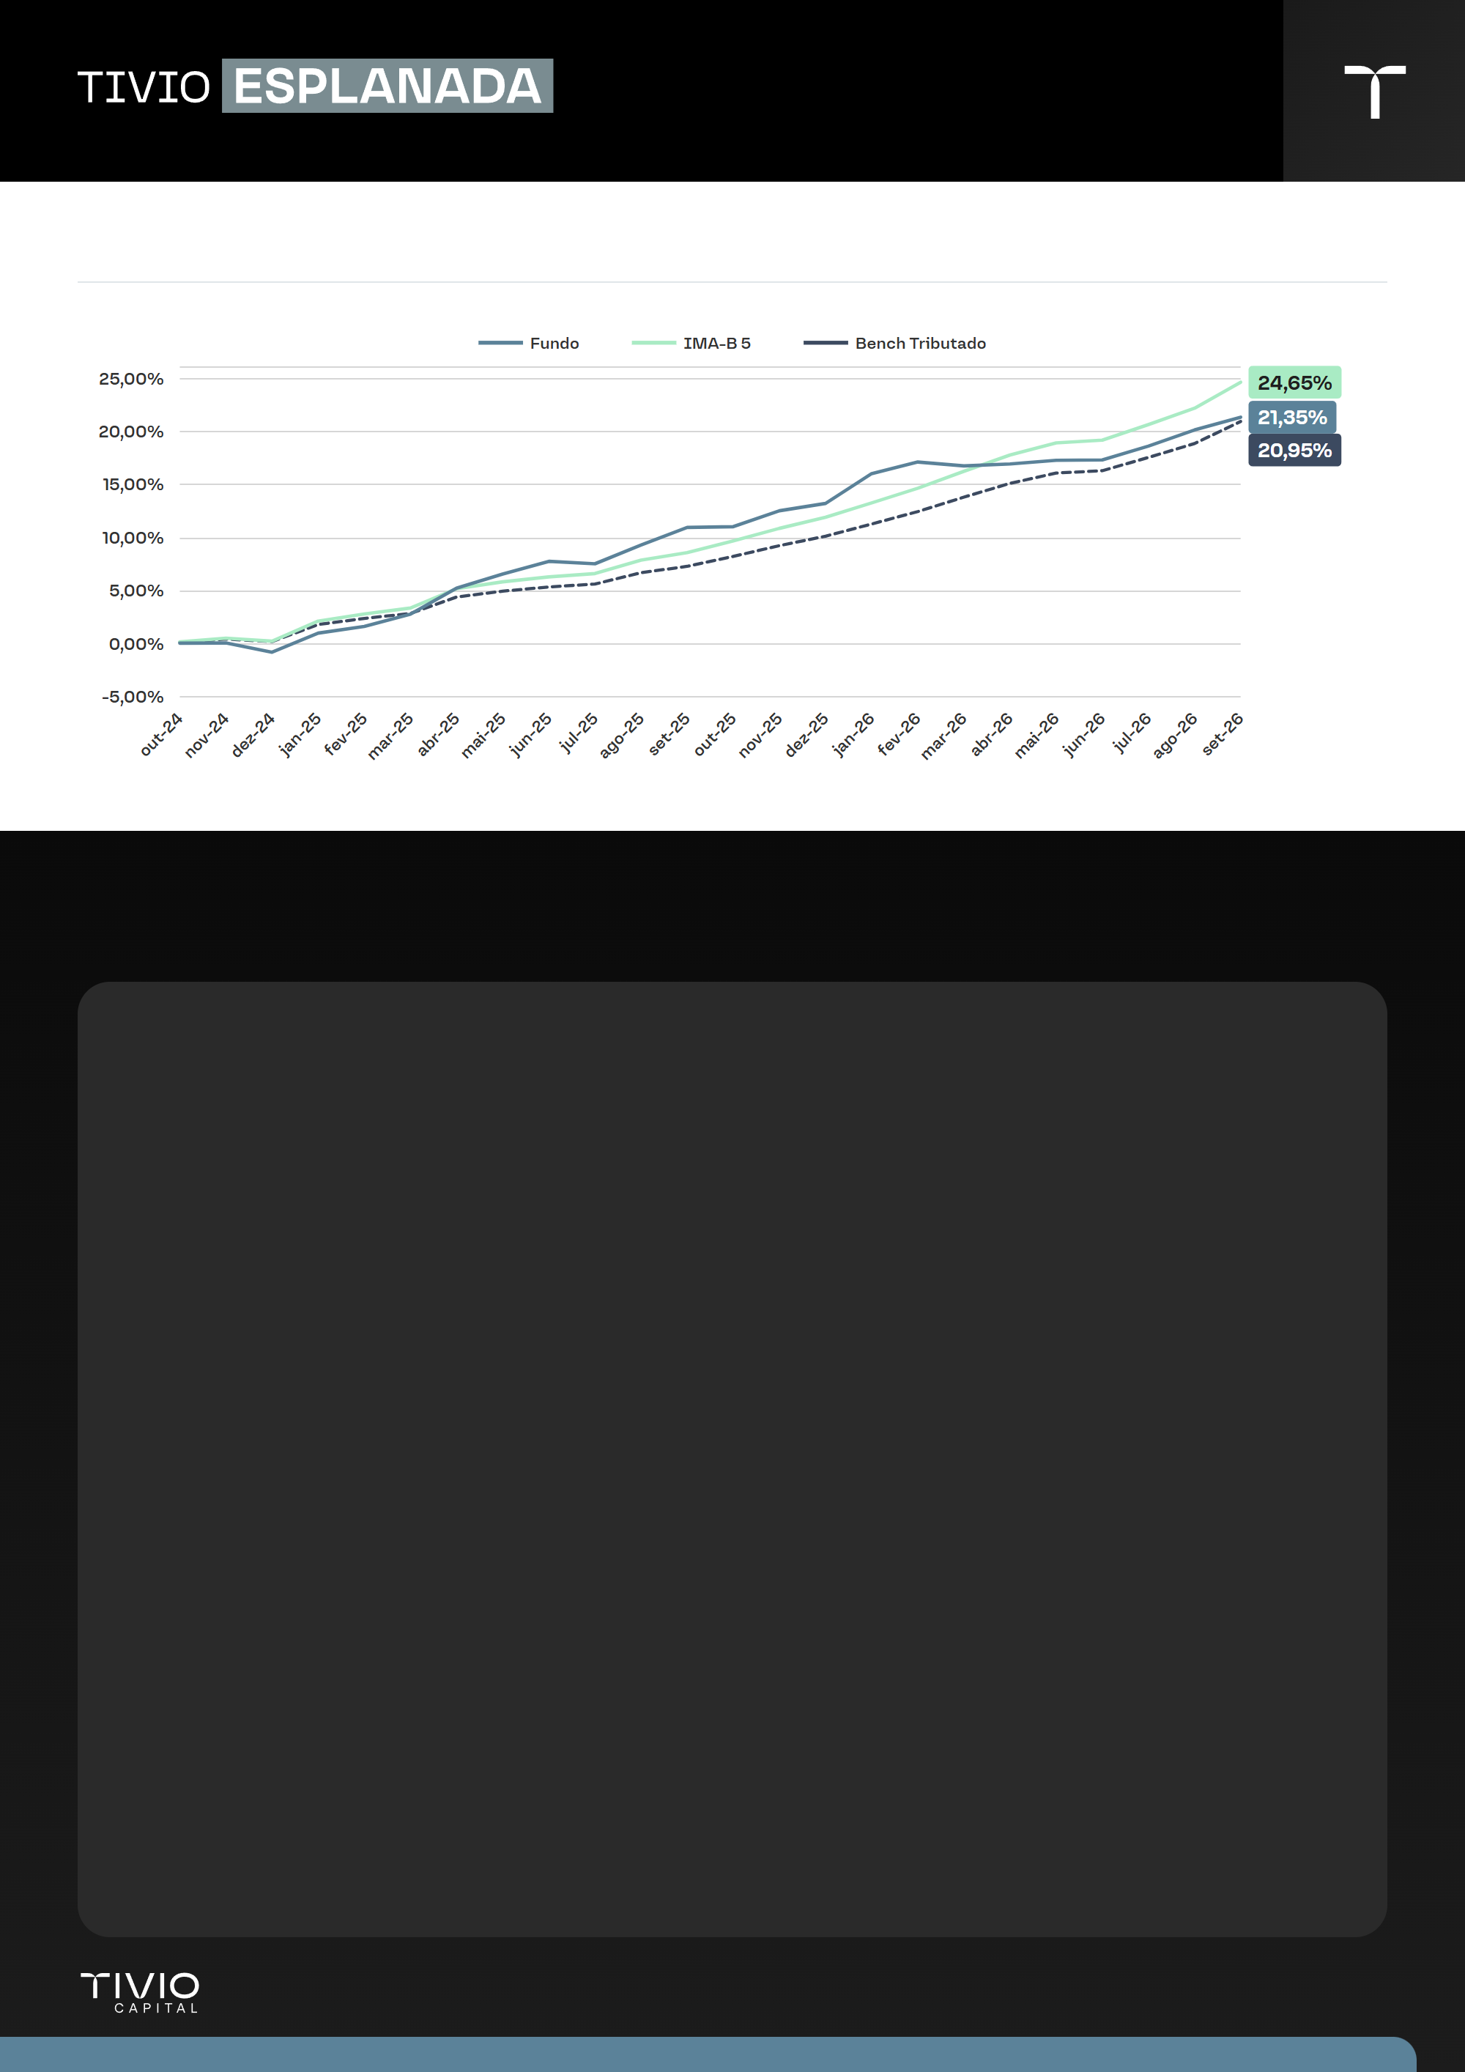
Setembro de 2026
RENTABILIDADE HISTÓRICA
Comentário do Gestor e Análise de Mercado
Em setembro, o mercado de crédito incentivado foi marcado por uma reprecificação relevante dos ativos. Os spreads médios dos títulos indexados ao IPCA registraram abertura próxima de 45 bps, refletindo um ambiente técnico menos favorável e o aumento da pressão vendedora no mercado secundário. Apesar disso, o forte fechamento da curva real de juros mitigou parte desse movimento, fazendo com que as taxas finais dos ativos apresentassem abertura mais moderada, de aproximadamente 5 bps no período.
No mercado secundário, observou-se predominância de fluxos vendedores, em um contexto de resgates líquidos próximos de R$ 7 bilhões nos fundos de infraestrutura. Esse movimento contribuiu para a ampliação dos spreads e para uma maior seletividade na formação dos preços.
Já no mercado primário, a atividade permaneceu limitada, com pipeline bastante reduzido de emissões corporativas incentivadas, restringindo as oportunidades de alocação e mantendo a oferta de ativos em níveis baixos.
Sob a ótica da gestão, seguimos adotando uma postura cautelosa e seletiva. Embora a recente abertura dos spreads tenha tornado algumas oportunidades mais atrativas, entendemos que a volatilidade dos fluxos e a baixa liquidez do mercado secundário ainda justificam uma abordagem disciplinada na alocação dos recursos, priorizando operações com adequada relação entre risco e retorno.
Nesse cenário, o Tivio Esplanada apresentou rentabilidade, isenta de imposto de renda, de 1,00% no mês, acumulando 7,17% no ano. Na atribuição de performance, pode-se destacar as debêntures de de Engie e Localiza, enquanto as de Sabesp foram as maiores detratoras.
2

Slide 3

Setembro de 2026
MERCADO DE CRÉDITO1
Volume (R$ MM)
%
Taxa Atual
Taxa mês anterior
Variação
Spread Atual
Spread mês anterior
Variação
Duration
392.485
100%
8,30%
8,47%
0,05%
0,34%
0,29%
0,05%
5,38
Setor
Volume (R$ MM)
%
Taxa Atual
Taxa mês anterior
Variação
Spread Atual
Spread mês anterior
Variação
Duration
Energia elétrica
191.166
48,7%
7,93%
8,13%
-0,19%
-0,02%
-0,04%
0,02%
5,3
Transporte e logística
89.369
22,8%
8,32%
8,48%
-0,15%
0,36%
0,30%
0,06%
5,2
Saneamento
35.248
9,0%
9,69%
9,75%
-0,05%
1,68%
1,51%
0,17%
6,2
Petróleo e gás
26.236
6,7%
7,91%
8,08%
-0,16%
-0,03%
-0,07%
0,04%
5,2
TI e Telecomunicações
16.942
4,3%
9,41%
9,53%
-0,11%
1,41%
1,21%
0,19%
3,9
Mineração
14.839
3,8%
8,09%
8,30%
-0,19%
0,18%
0,21%
-0,03%
6,5
Bioenergia
6.924
1,8%
8,96%
9,07%
-0,11%
0,86%
0,76%
0,10%
4,4
Papel e celulose
7.223
1,8%
7,65%
7,87%
-0,20%
-0,23%
-0,20%
-0,04%
6,9
Outros serviços
1.671
0,4%
7,71%
7,95%
-0,23%
-0,30%
-0,27%
-0,03%
3,3
Comunicação
1.747
0,5%
7,95%
8,09%
-0,13%
-0,14%
-0,16%
0,02%
4,2
Metalurgia e siderurgia
1.120
0,3%
23,57%
21,71%
1,53%
14,35%
12,46%
1,68%
4,9
1Debêntures incentivadas precificadas pela ANBIMA. Desconsideramos as debêntures que começaram a ser precificadas ou que venceram ao longo do mês, para que a comparação com o mês anterior seja feita com a mesma base de ativos.
3

Slide 4
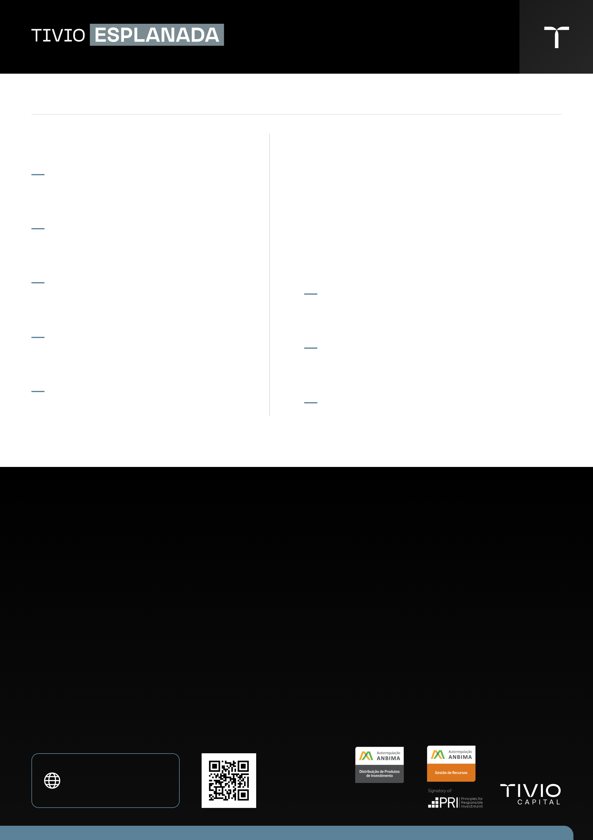
Setembro de 2026
CARACTERÍSTICAS GERAIS DO FUNDO
Gestor
Informações Operacionais
Tivio Capital
Aplicação:
D+0
Resgate:
D+9 DU
Pagamento do Resgate:
D+10 DU
Aplicação mínima inicial:
R$ 1.000,00
Movimentação mínima:
R$ 1.000,00
Público Alvo
Investidor profissional
Data de início
21/10/2024
Taxa global
Patrimônio líquido
0,475% a.a.
R$ 119.778.245,91
Taxa de performance
Patrimônio líquido médio (12 meses)
Não há
R$ 124.848.435,62
MATERIAL TÉCNICO
Este material foi elaborado pela Tivio Capital Distribuidora de Títulos e Valores Mobiliários S.A. e possui caráter meramente informativo. Não constitui oferta, recomendação ou aconselhamento de investimento.
Antes de investir, leia a lâmina de informações básicas, se aplicável, o regulamento, o formulário de informações complementares, seus anexos e apêndices. Esses documentos e informações sobre tributação estão disponíveis em tivio.com/fundos/ e tivio.com/documentos/.
Os investimentos envolvem riscos. Consulte os documentos do fundo para conhecer sua estratégia, público-alvo, condições e principais fatores de risco.
Rentabilidade obtida no passado não representa garantia de resultados futuros. A rentabilidade divulgada não é líquida de impostos.
Os investimentos em fundos não são garantidos pelo administrador, pelo gestor, por qualquer mecanismo de seguro ou pelo Fundo Garantidor de Crédito – FGC.
A Tivio Capital Distribuidora de Títulos e Valores Mobiliários S.A. integra o conglomerado prudencial liderado pelo Banco Bradesco S.A.
SAC: 0800 704 8383
Atendimento 24 horas
Ouvidoria: 0800 727 9933
Atendimento das 9h às 18h, de segunda a sexta-feira, exceto feriados nacionais
tivio.com/fundos
Leia o QR Code e acesse as redes da Tivio Capital
Rating S&P
brAMP1

